Slide 2
Lagledarmöte INför SM 10 km klassiskt
Arrangörens
logotyp
Boden 20-26/3
Notes:
Jobba gärna med tvåfärgade rubriker för att få mer liv i sidan där det passar. Grundfärgen är vit, att färga en del av rubriken gul måste alltså göras manuellt.

Slide 3
Agenda
Arrangörens logotyp
Presentation av tävlingsledning, jury och SSF-representant
Tävlingsprogram
Översikt av tävlingsorten
Tidsschema för tävlingarna
Information om nummervästar och lottning
Väderprognos
Presentation av tävlingsarenan
Presentation av tävlingsbanorna
Skidtestning och uppvärmning
Banpreparering
Information från TD
Information materialkontroll
Information från SSF
Information från tävlingsledningen
Notes:
En vanlig standardsida. Den finns i många olika layouter med olika färgställningar och med både en- och tvåradig rubrik. Om din rubrik är tvåradig men du använder layouten för enradig rubrik kommer brödtexten att hamna för nära rubriken och tvärt om.

Slide 4
Presentation av tävlingsledning, jury och SSF-representant
Arrangörens logotyp
TÄVLINGSLEDNING
Tävlingsledare: Jan Sipola
Tävlingssekreterare: Anders Vall
Banchef: Stefan Holmbom
Tidtagning: Elite timing
Speaker: Oskar Danielsson Frost
Chef webb: Jan-Erik Matti
JURY:
TD: Thomas Granlund TDA: Magnus Elmqvist
Tävlingsledare: Jan Sipola
SSF:
Ludvig Remb, tävlingskoordinator
Lokala sponsorer (ta bort om ni ej har det)
Notes:
En vanlig standardsida. Den finns i många olika layouter med olika färgställningar och med både en- och tvåradig rubrik. Om din rubrik är tvåradig men du använder layouten för enradig rubrik kommer brödtexten att hamna för nära rubriken och tvärt om.

Slide 5
Tävlingsprogram
Arrangörens logotyp
Fredag: SM 10km individuell start, klassiskt
SM Para 10km (3x3,3km) individuell start
Söndag: SM Sprint, fristil
Måndag: SM Stafett, 3x7,5km/ 3x5km, fristil
Tisdag: SM 50km/30km individuell start, klassiskt
Framtida lagledarmöten
Lördag kl 18.00
Söndag kl 18.00
Måndag kl 18.00
Prisutdelningar Medborgarplatsen (utanför Bodensia).
Fredag kl 18.00
Lördag kl 18.00
Söndag kl 18.30
Måndag och tisdag på Pagla skidstadion
Notes:
En vanlig standardsida. Den finns i många olika layouter med olika färgställningar och med både en- och tvåradig rubrik. Om din rubrik är tvåradig men du använder layouten för enradig rubrik kommer brödtexten att hamna för nära rubriken och tvärt om.

Slide 6
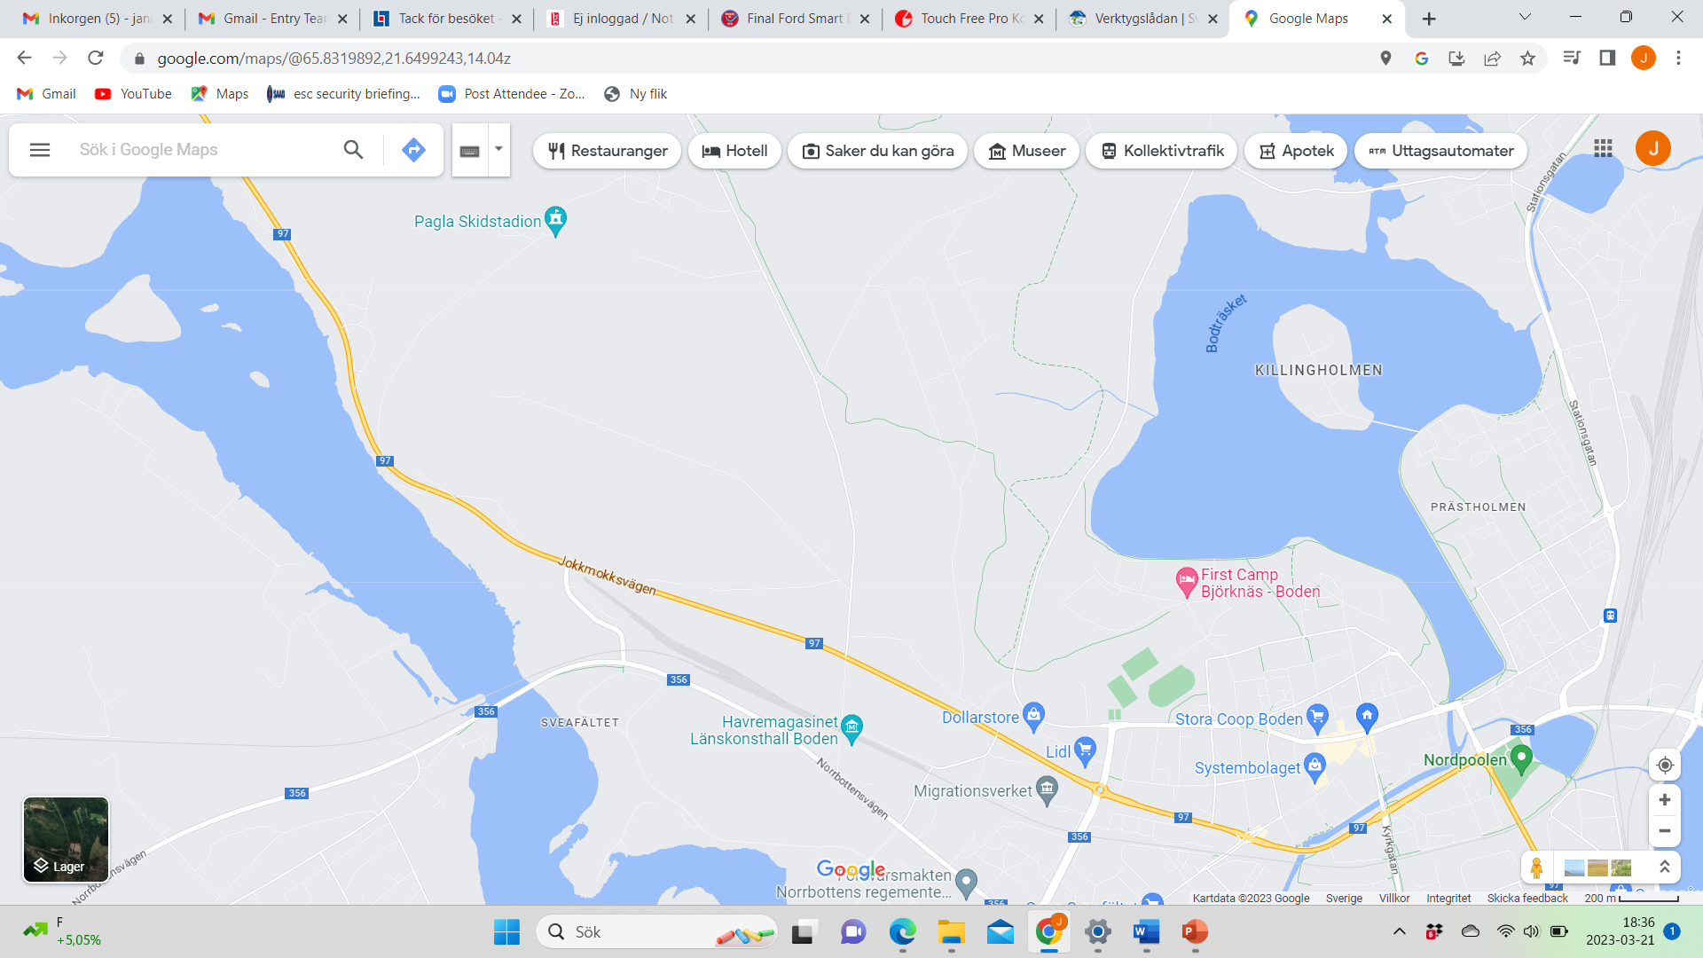
Översikt av tävlingsorten
Arrangörens logotyp
Lägg in en karta som visar var på orten tävlingsplatsen ligger och övriga platser på orten som är viktiga för tävlingen (hotell, resecentrum, affärer, nöjen et c.)
Lokala sponsorer (ta bort om ni ej har det)
Notes:
En vanlig standardsida. Den finns i många olika layouter med olika färgställningar och med både en- och tvåradig rubrik. Om din rubrik är tvåradig men du använder layouten för enradig rubrik kommer brödtexten att hamna för nära rubriken och tvärt om.

Slide 7
Tidsschema för tävlingarna
Arrangörens logotyp
Fredag:
Kl 10.05 10km klassiskt individuell start Damer
Kl 12.35 10km klassiskt individuell start Herrar
Kl 14.15 Para 10km klassiskt (3x3,3km) individuell start
Söndag:
Kl. 11.30 Sprint kval, fristil Damer sedan herrar
Kl. 15.05 Sprint finaler, fristil Damer sedan herrar
Måndag:
Kl. 12.35 Stafett klassiskt, Herrar
Kl. 14.20 Stafett klassiskt, Damer
Tisdag:
Kl. 10.05 30km klassiskt individuell start Damer
Kl. 12.50 50km klassiskt individuell start Herrar
Notes:
En vanlig standardsida. Den finns i många olika layouter med olika färgställningar och med både en- och tvåradig rubrik. Om din rubrik är tvåradig men du använder layouten för enradig rubrik kommer brödtexten att hamna för nära rubriken och tvärt om.

Slide 8
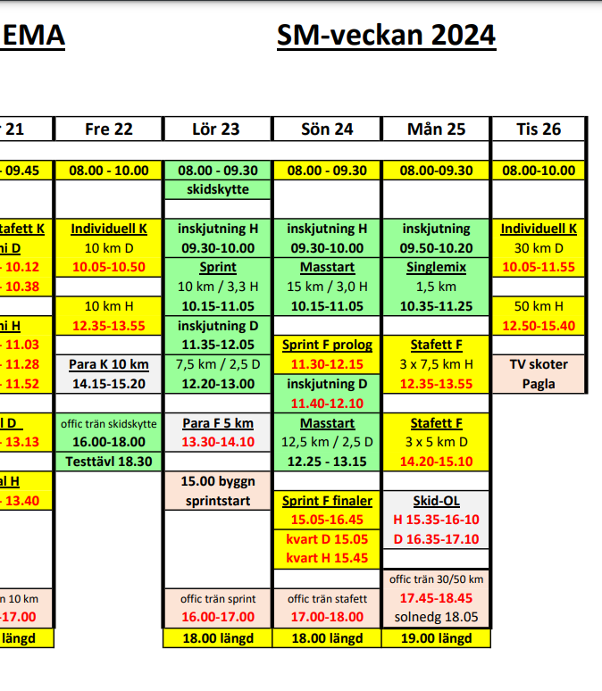
Tidsschema för tävlingarna
Arrangörens logotyp
Notes:
En vanlig standardsida. Den finns i många olika layouter med olika färgställningar och med både en- och tvåradig rubrik. Om din rubrik är tvåradig men du använder layouten för enradig rubrik kommer brödtexten att hamna för nära rubriken och tvärt om.

Slide 9
Information om nummervästar och lottning
Arrangörens logotyp
Tävlingsexpedition öppen
Fredag kl 07.00-16.00
Lördag Skidskytte är öppen
Söndag kl 07.00-18.00
Måndag kl 07.00-18.00
Tisdag kl 07.00-18.00
Fredagens nummervästar ska lämnas in vid målgång.
Notes:
En vanlig standardsida. Den finns i många olika layouter med olika färgställningar och med både en- och tvåradig rubrik. Om din rubrik är tvåradig men du använder layouten för enradig rubrik kommer brödtexten att hamna för nära rubriken och tvärt om.

Slide 10
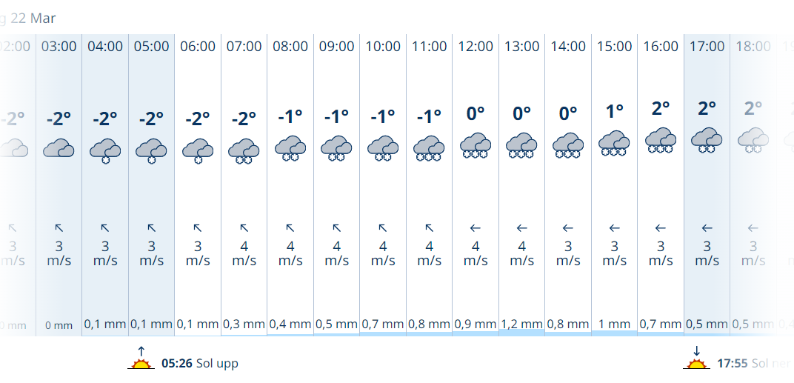
Väderprognos
Arrangörens logotyp
Notes:
En vanlig standardsida. Den finns i många olika layouter med olika färgställningar och med både en- och tvåradig rubrik. Om din rubrik är tvåradig men du använder layouten för enradig rubrik kommer brödtexten att hamna för nära rubriken och tvärt om.

Slide 11
Presentation av tävlingsarenan
Arrangörens logotyp
Lokala sponsorer (ta bort om ni ej har det)
Notes:
En vanlig standardsida. Den finns i många olika layouter med olika färgställningar och med både en- och tvåradig rubrik. Om din rubrik är tvåradig men du använder layouten för enradig rubrik kommer brödtexten att hamna för nära rubriken och tvärt om.

Slide 12
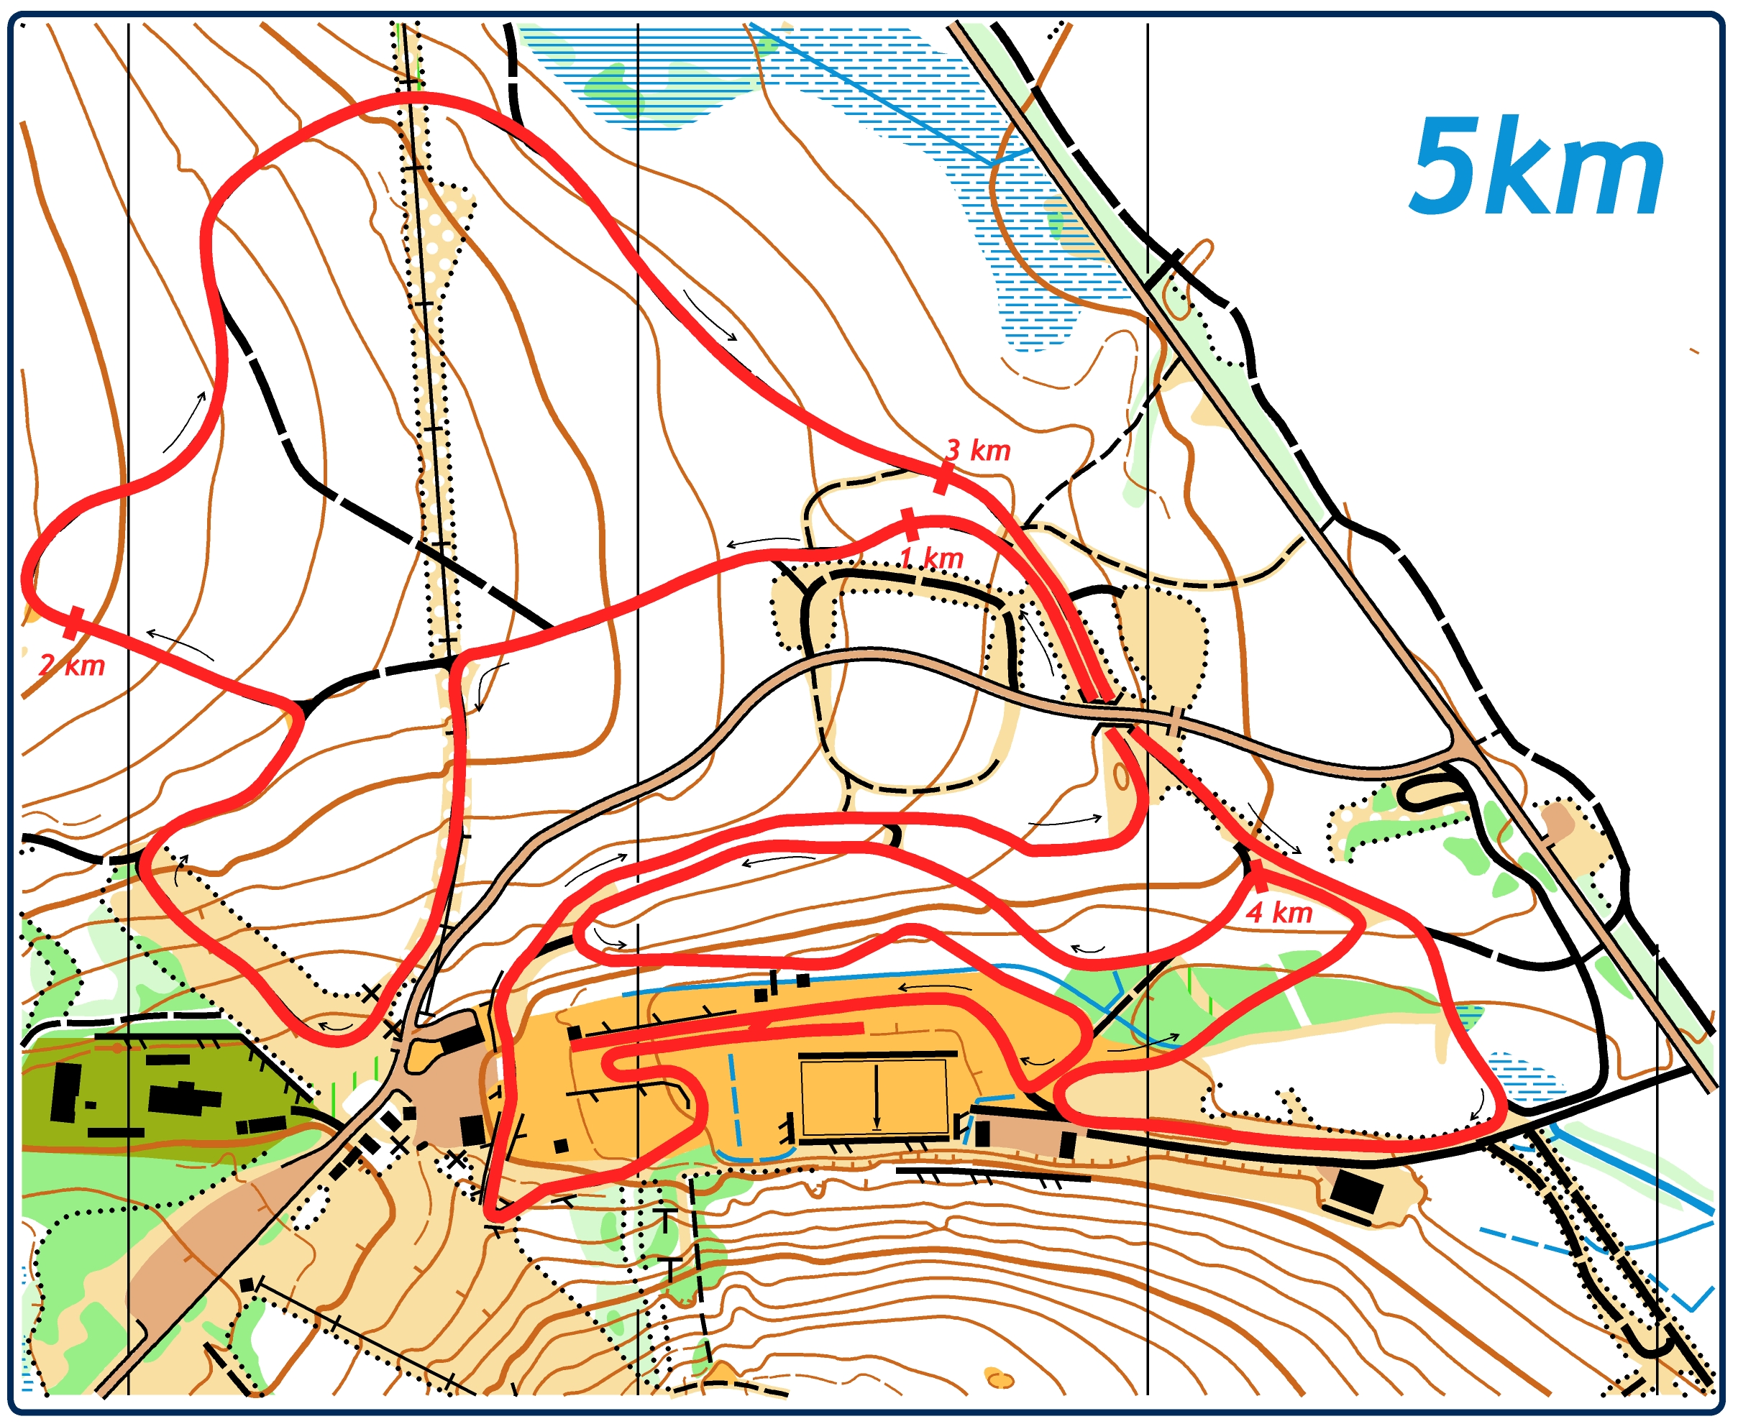
Presentation av tävlingsbanorna
Arrangörens logotyp
Teknik
zoner
Notes:
En vanlig standardsida. Den finns i många olika layouter med olika färgställningar och med både en- och tvåradig rubrik. Om din rubrik är tvåradig men du använder layouten för enradig rubrik kommer brödtexten att hamna för nära rubriken och tvärt om.

Slide 13
Skidtestning och uppvärmning
Arrangörens logotyp
Banorna är öppna
Kl 08:00 – 10.00
och
Efter sista målgång
För damerna till
Kl 12.30
Notes:
En vanlig standardsida. Den finns i många olika layouter med olika färgställningar och med både en- och tvåradig rubrik. Om din rubrik är tvåradig men du använder layouten för enradig rubrik kommer brödtexten att hamna för nära rubriken och tvärt om.

Slide 14
Banpreparering
Arrangörens logotyp
Preparering av banorna under tävlingsdagarna.
Kl 22:00 kvällen före.
Beredskap finns, om det kommer snö.
Det kommer att vara ett spår i ideallinjen.
Notes:
En vanlig standardsida. Den finns i många olika layouter med olika färgställningar och med både en- och tvåradig rubrik. Om din rubrik är tvåradig men du använder layouten för enradig rubrik kommer brödtexten att hamna för nära rubriken och tvärt om.

Slide 15
Information från TD
Arrangörens logotyp
Intervallstart
315.2.3 Stavarna placerade framför startgrinden
315.2.4 Tjuvstart om start sker mer än 3 sek före startsignal
343.8 Klassisk teknik .
343.10.1 ”Ur spår regeln”
222.8 Materialkontroll efter målgång
Tider för banornas öppettider ska respekteras
Notes:
En vanlig standardsida. Den finns i många olika layouter med olika färgställningar och med både en- och tvåradig rubrik. Om din rubrik är tvåradig men du använder layouten för enradig rubrik kommer brödtexten att hamna för nära rubriken och tvärt om.

Slide 16
Information från SSF
Arrangörens logotyp
TACK FÖR EN FIN DAG!
SM-touren, i gul väst Jonna Sundling och Gustaf Berglund.
Mellantider vid 2.1 km, 5 km och 7.2 km.
Välkommen till Boden och SM-veckan!
Tack till Bodens Skidallians!
Tack för det stora intresset, det är bra för vår sport.
Stomprogram 24/25, tävlingsansökan 25/26 (och framåt)
SM-veckan 2026 och 2027, ansökan
FIS-koder 24/25
Notes:
En vanlig standardsida. Den finns i många olika layouter med olika färgställningar och med både en- och tvåradig rubrik. Om din rubrik är tvåradig men du använder layouten för enradig rubrik kommer brödtexten att hamna för nära rubriken och tvärt om.

Slide 17
Information materialkontroll
Bra ordning idag, tack!
Samtliga åkare lämnar sina skidor efter målgång för testning.
Testning efter målgång, alla tävlingsdagar
Skidor kan hämtas ut efter meddelande i WA
Endast grönt eller rött testvärde, gult upphör
Skidmärkning, bättre märken
Märken fästs på skidorna när de är TORRA, RENA, RUMSTEMPERERADE och i så god tid som möjligt!
Alla får märken dag 1 och 2, därefter ta bara så mycket som det behövs.
Använd spritpennor, egna pennor, märklappar går att återanvända.

Slide 18
Information från tävlingsledningen
Arrangörens logotyp
TV-transponder fås med nummervästen till de som inte fick idag. Behålls hela veckan!
Chiptest finns vid tävlingsexpeditionen.
Paglaslingan är öppen för träning hela veckan, god tur!
Preparerad både för klassiskt och fristil
Vallabodar, uppförandet får godkänt idag.
Lokala sponsorer (ta bort om ni ej har det)
Notes:
En vanlig standardsida. Den finns i många olika layouter med olika färgställningar och med både en- och tvåradig rubrik. Om din rubrik är tvåradig men du använder layouten för enradig rubrik kommer brödtexten att hamna för nära rubriken och tvärt om.

Slide 19
Tack för att ni lyssnat. Lycka till!

Slide 20
Notes:
En sida att avsluta presentationen med.

